Slide 1
3
Prénom:
Grammaire
Classe dans le tableau les différents noms :
PLAN DE TRAVAIL N°13 - CE1
un lapin, un élève, ma mère, un phoque, un sapin,
mon journal, son cheval, une pipe, une voiture,
la lune, la neige, la maîtresse, la directrice, un oiseau, l’ours, le chanteur
1
Conjugue le verbe être au présent:
PERSONNES | ANIMAUX | CHOSES
tu
Nous
Elles
je
Vous
Il
Ils
elle
2
4
Colorie en rouge les noms propres, en bleu les noms communs.
Je complète les phrases avec le verbe être au présent:
Il _______ dans la classe de CE1.
Nous ___________ 24 élèves.
Je _________ à côté de toi!
Vous _________ attentifs pendant la leçon.
Tu _________ en retard.
Elles _________ sœurs jumelles.
un ordinateur, Pierre, une ville, Dombasle, Paris, une capitale, une lettre, une histoire, Mme Delepee, des loups,
la mer, la France, une chaussure, l’Australie, Bruxelles, le désert, un boomerang, Yapa.
.

Slide 2
5
8
Orthographe
Vocabulaire
Je colorie les mots bien écrits (ceux de ma dictée)
J’écris le contraire de chaque phrase: je cherche dans le dictionnaire le contraire du mot souligné.
Tu es généreux.
________________________________
Cet animal est peureux.
________________________________
Alice va rapetisser avec cette potion.
________________________________
Cette viande est tendre.
________________________________
Il faut retrancher pour trouver la réponse.
________________________________
Un prénom | blont | bon | Une chensson | Un balon
Un nombre | Une chanson | Un prénon | Un garçon | La conjugaison
blond | Ils fons | La conjugeison | bom | lont
Un garçon | Un ballon | long | Ils font | Un nonbre
6
Orthographe
Je colorie les noms féminins en rouge et les noms masculins en bleu.
ours | oiseau | écharpe
traîneau | luge | glace
flocon | neige | manteau
9
Relie ce qui va ensemble (les contraires)
Allumer
Clair
Lourd
Long
Lisible
Propre
Léger
Court
Sale
Éteindre
Illisible
Foncé
7
Orthographe
Je trouve le féminin des noms:
Un chanteur:_________
Un directeur:_________
Un acteur:__________
Un chien:_________
Un chat:_________
Un lion:__________

Slide 3
Ecriture
Je copie la phrase:
10
12
Complète les suites de 10 en 10
Nathan habite à Nantes mais il veut
déménager en Norvège.
20
150
47
69
11
Numération
13
Entoure le plus grand des nombres dans chaque étiquette:
Complète les suites de 1 en 1
86
489 - 624
250 - 280
112
567 - 562
160
652 – 780 - 325
257 – 914 - 974
200
852 – 638 - 528
621 – 611 - 601
700 – 597 - 792

Slide 4
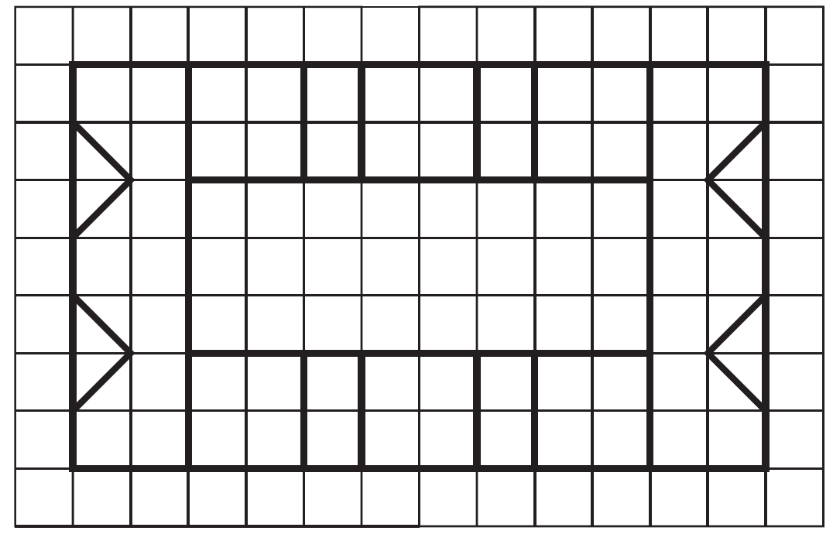
15
14
Géométrie
Je reproduis la figure et je colorie:
Problèmes
Réponds aux questions en t’aidant du tableau:
 | lundi | mardi | jeudi | vendredi
Boules vertes | 12 | 15 | 15 | 19
Boules bleues | 13 | 14 | 16 | 17
Boules rouges | 20 | 14 | 12 | 10
Edlplus
Combien de boules bleues le marchand a vendu mardi?___
Combien de boules vertes la marchand a vendu lundi? ___
Quel jour le marchand a vendu 20 boules rouges?_______
Quel jour le marchand a-t-il vendu 43 boules?_________
Quel jour le marchand a-t-il vendu le plus de boules?
__________________
16
Opérations
0 + 50
 | 1 | 8 | 3
+ | 1 | 4 | 2
 | 2 | 5 | 1
+ | 3 | 7 | 3
 | 5 | 8 | 5
+ | 1 | 6 | 0

Slide 5
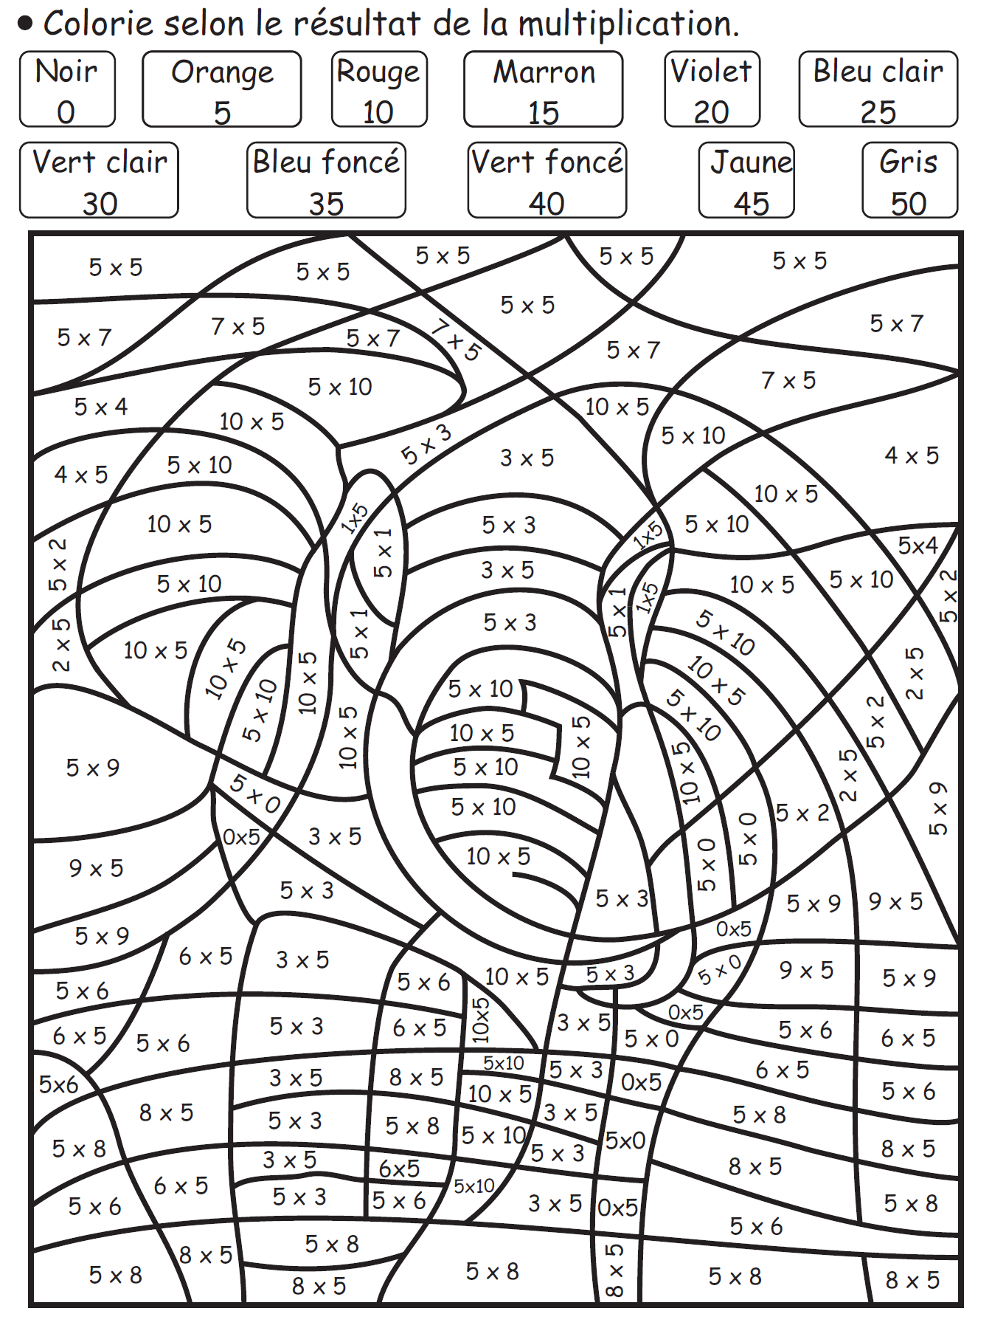

Slide 6
